Slide 1
РАЗРАБОТКА НАСТОЛЬНОГО ПРИЛОЖЕНИЯ ДЛЯ РАСЧЕТА МАРШРУТА СЕЛЬСКОХОЗЯЙСТВЕННОГО ДРОНА ПО ИМЕЮЩИМСЯ ХАРАКТЕРИСТИКАМ
МИНИСТЕРСТВО НАУКИ И ВЫСШЕГО ОБРАЗОВАНИЯ РОССИЙСКОЙ ФЕДЕРАЦИИ Федеральное государственное автономное образовательное учреждение высшего профессионального образования «Южно-Уральский государственный университет (национальный исследовательский университет)» Высшая школа электроники и компьютерных наук Кафедра системного программирования
Научный руководитель:
профессор кафедры СП, д.ф.-м.н., доцент
Т.А. Макаровских
Автор:
студент группы КЭ-403
Е.В. Ращупкин
Челябинск, 2024 г.

Slide 2
ЦЕЛЬ И ЗАДАЧИ
Цель работы:
Разработка настольного приложения для расчета маршрута сельскохозяйственного дрона по имеющимся характеристикам
Задачи:
Выполнить анализ предметной области и произвести обзор существующих решений.
Разработать базовую архитектуру приложения.
Описать алгоритмы, использующиеся в системе.
Выполнить реализацию приложения.
Выполнить тестирование.

Slide 3
АКТУАЛЬНОСТЬ
Актуальность данной работы обусловлена растущим интересом к применению беспилотных летательных аппаратов (БПЛА) в сельском хозяйстве и необходимостью развития точного земледелия. В частности, дроны используются для мониторинга урожая и создания точных карт полей, что является ключевым сегментом "умного сельского хозяйства".
Преимущества:
повышении эффективности использования БПЛА;
сокращение затраты на выезд специалистов;
скорость и точность предварительной оценки затрат на выезд специалистов.

Slide 4
ОБЗОР АНАЛОГОВ
Возможность | DroneDeploy | Litchi | Pix4D Capture | UgCS
Планирование маршрута полета | Да | Да | Да | Да
Управление полетом дрона | Да | Да | Да | Да
Обработка полученных данных | Да | Да | Да | Да
Визуализация карты | Да | Да | Да | Да
Ограниченный ряд поддерживаемых дронов | Да | Да | Да | Да
Добавление собственных дронов | Ограничение функционала | Ограничение функционала | Нет | Ограничение функционала
Поддержка OC | iOS, Android + Windows, macOS, Linux | iOS, Android + Windows, macOS, Linux | iOS, Android | Windows, macOS, Linux, Android
Лицензия | Проприетарная | Проприетарная | Проприетарная | Проприетарная
Стоимость | $149+/месяц | $25 | Бесплатно | €790+ или €149+/месяц

Slide 5
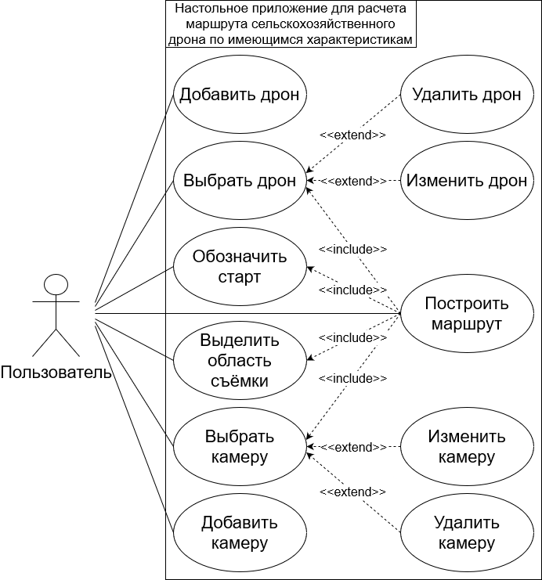
ДИАГРАММА ВАРИАНТОВ ИСПОЛЬЗОВАНИЯ

Slide 6
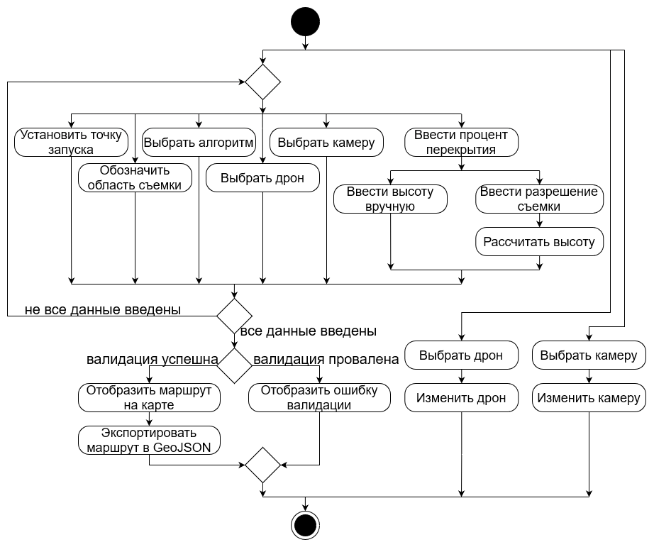
ДИАГРАММА ДЕЯТЕЛЬНОСТИ

Slide 7
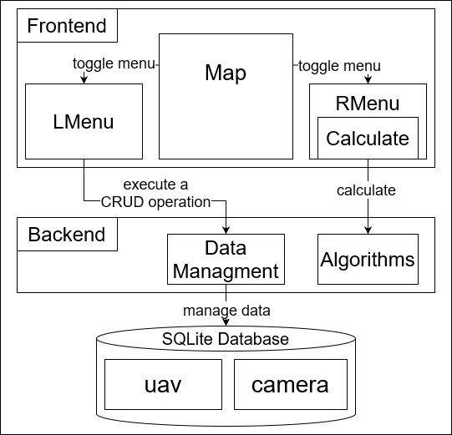
ДИАГРАММА КОМПОНЕНТОВ СИСТЕМЫ

Slide 8
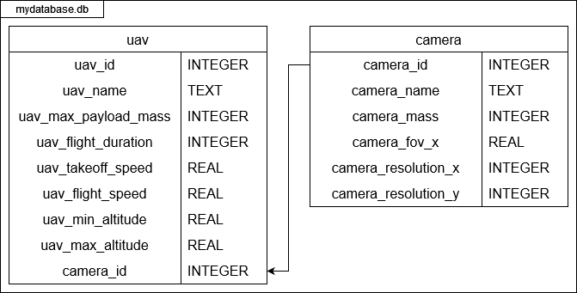
МОДЕЛЬ БАЗЫ ДАННЫХ

Slide 9
ИСПОЛЬЗУЕМЫЕ ТЕХНОЛОГИИ
Фреймворк: Tauri.
Язык программирования бэкенда: Rust.
База данных: Sqlite.
Фреймворк фронтенда: Svelte.
Язык программирования фронтенда: TypeScript.
Библиотека для отображения карты: OpenLayers.
Исходный код:
https://github.com/evgenkot/uav-route-calculation

Slide 10
СРАВНЕНИЕ АЛГОРИТМОВ
Алгоритм | Nearest neighbour | Brute force | Rectangular areas
Входные данные | Одномерный массив точек | Одномерный массив точек | Трехмерный массив точек, стартовая точка, направление дискретизации
Выходные данные | Одномерный массив точек | Одномерный массив точек | Одномерный массив точек
Класс | Аппроксимационный алгоритм | Алгоритм оптимального решения | Аппроксимационный алгоритм
Ограничения | Нет | Количество точек съемки <13 | Количество полей <10, прямоуголькики, ограничивающие поля не пересекаются
Результат | Неоптимальный | Оптимальный | Неоптимальный, входят точки, не принадлежащие полю
Время работы алгоритма | O(N) | O(N!) | Объединение полей O(ElogV), построение пути внутри поля O(N)

Slide 11
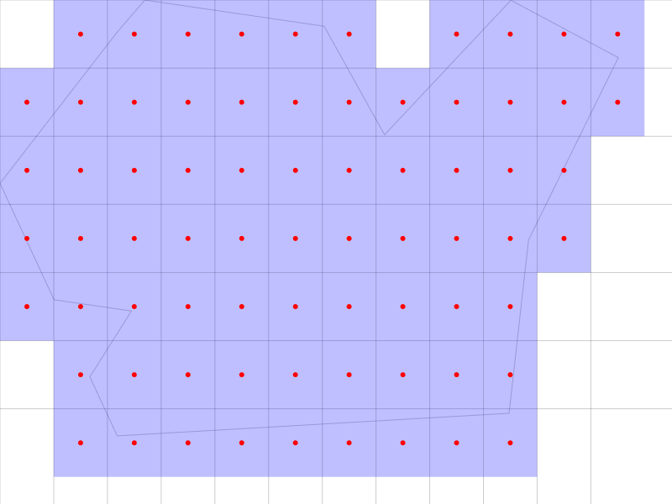
ВИЗУАЛИЗАЦИЯ РАБОТЫ АЛГОРИТМА ДИСКРЕТИЗАЦИИ

Slide 12
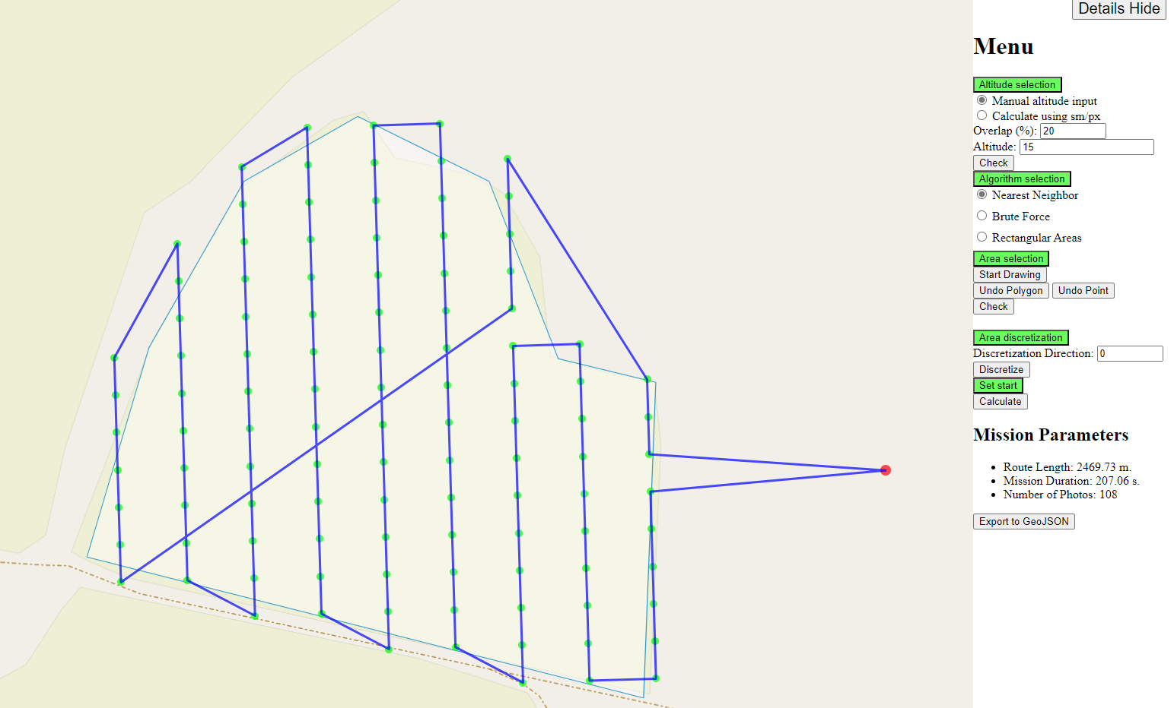
ВИЗУАЛИЗАЦИЯ РАБОТЫ АЛГОРИТМА БЛИЖАЙШЕГО СОСЕДА

Slide 13
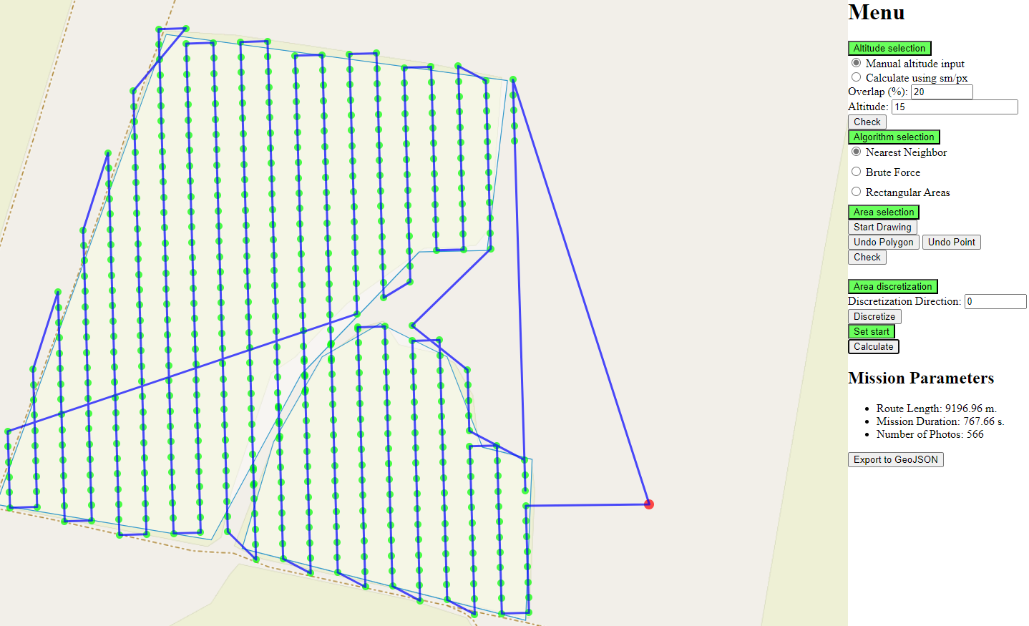
ВИЗУАЛИЗАЦИЯ РАБОТЫ АЛГОРИТМА БЛИЖАЙШЕГО СОСЕДА

Slide 14
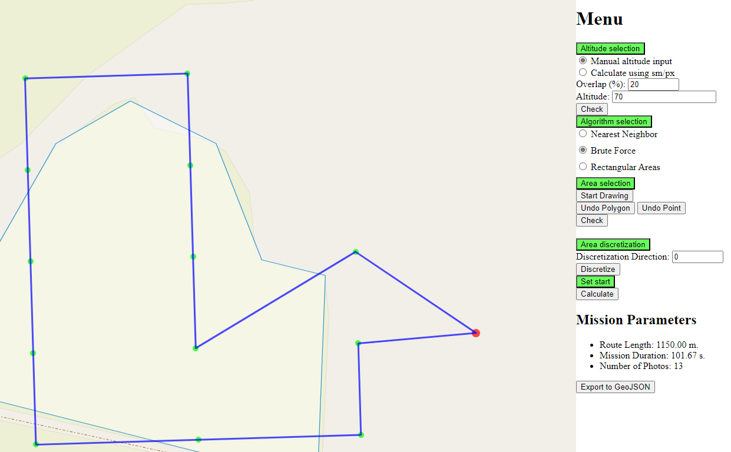
ВИЗУАЛИЗАЦИЯ РАБОТЫ АЛГОРИТМА ПОЛНОГО ПЕРЕБОРА

Slide 15
ЭТАПЫ РАБОТЫ АЛГОРИТМА ДЛЯ ПРЯМОУГОЛЬНЫХ ОБЛАСТЕЙ
Дискретизация прямоугольных областей.
Построение маршрута внутри прямоугольных областей.
Нахождение минимального остовного дерева с использованием алгоритма Борувки.
Связывание прямоугольных областей.

Slide 16
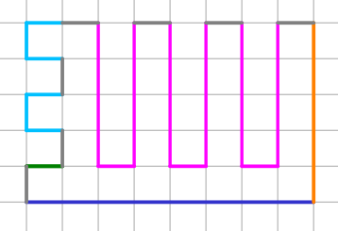
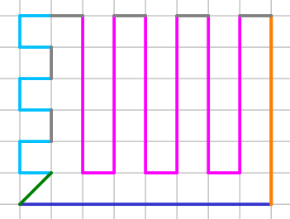
ВИЗУАЛИЗАЦИЯ РАБОТЫ АЛГОРИТМА ПОСТРОЕНИЯ МАРШРУТА ВНУТРИ ПРЯМОУГОЛЬНОЙ ОБЛАСТИ

Slide 17
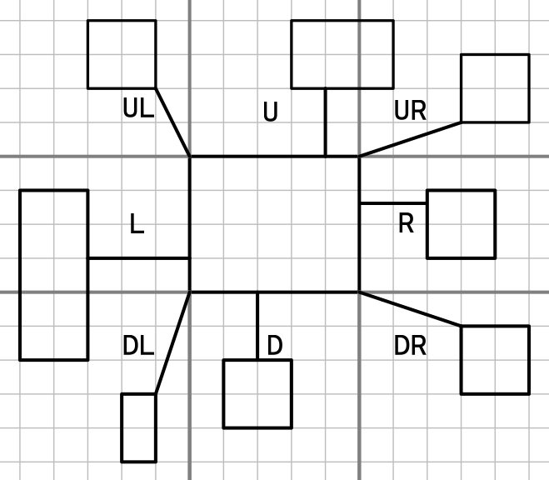
ВИЗУАЛИЗАЦИЯ РАБОТЫ АЛГОРИТМА СВЯЗЫВАНИЯ ПРЯМОУГОЛЬНЫХ ОБЛАСТЕЙ

Slide 18
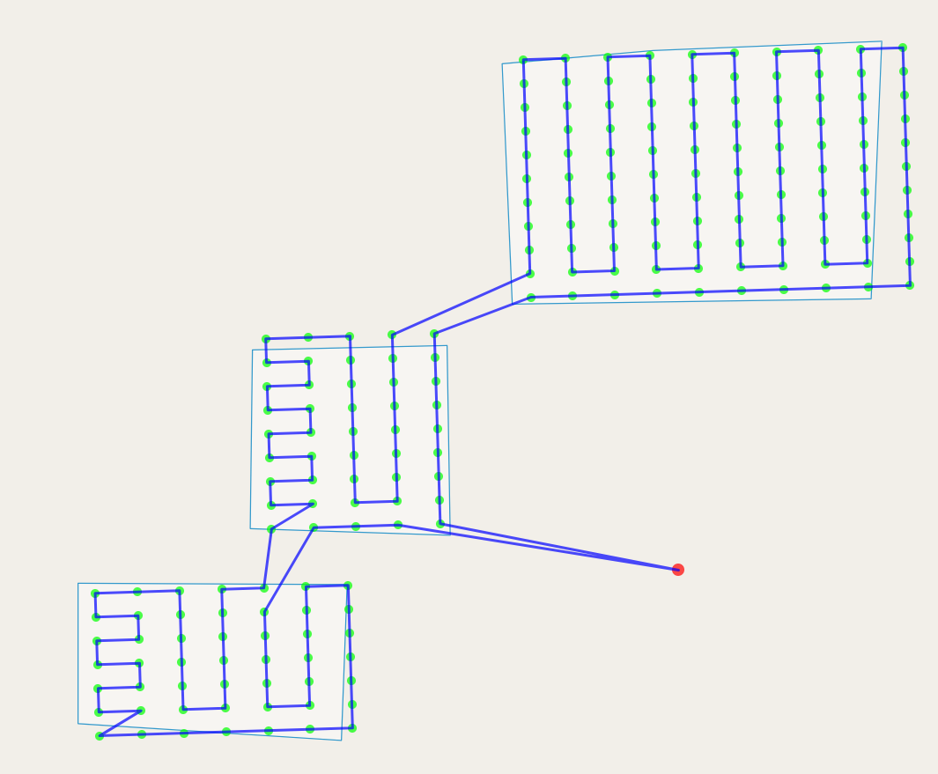
ВИЗУАЛИЗАЦИЯ РАБОТЫ АЛГОРИТМА СВЯЗЫВАНИЯ ПРЯМОУГОЛЬНЫХ ОБЛАСТЕЙ

Slide 19
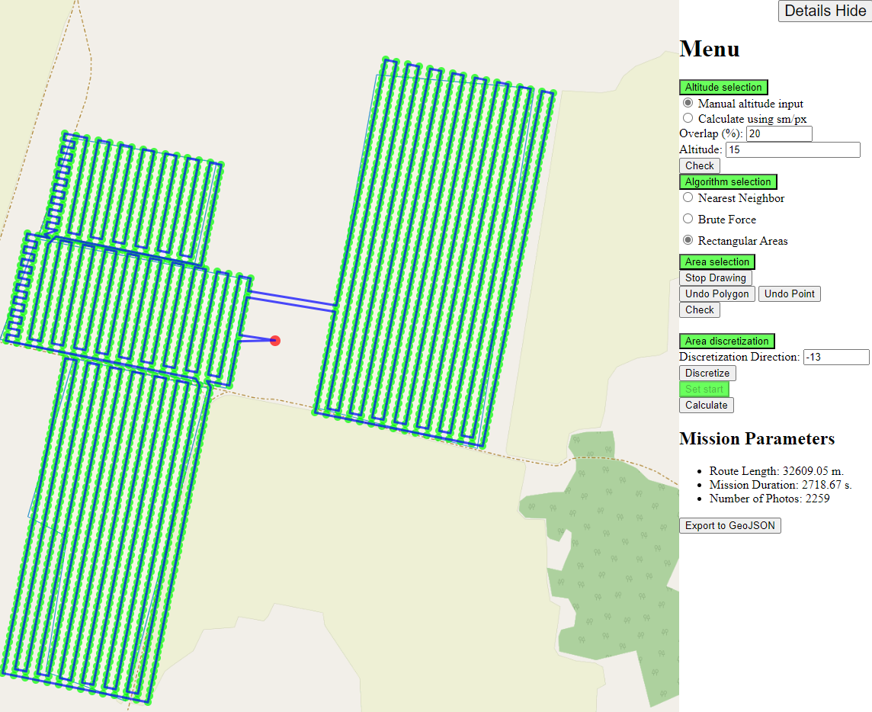
ВИЗУАЛИЗАЦИЯ РАБОТЫ АЛГОРИТМА ДЛЯ ПРЯМОУГОЛЬНЫХ ОБЛАСТЕЙ

Slide 20
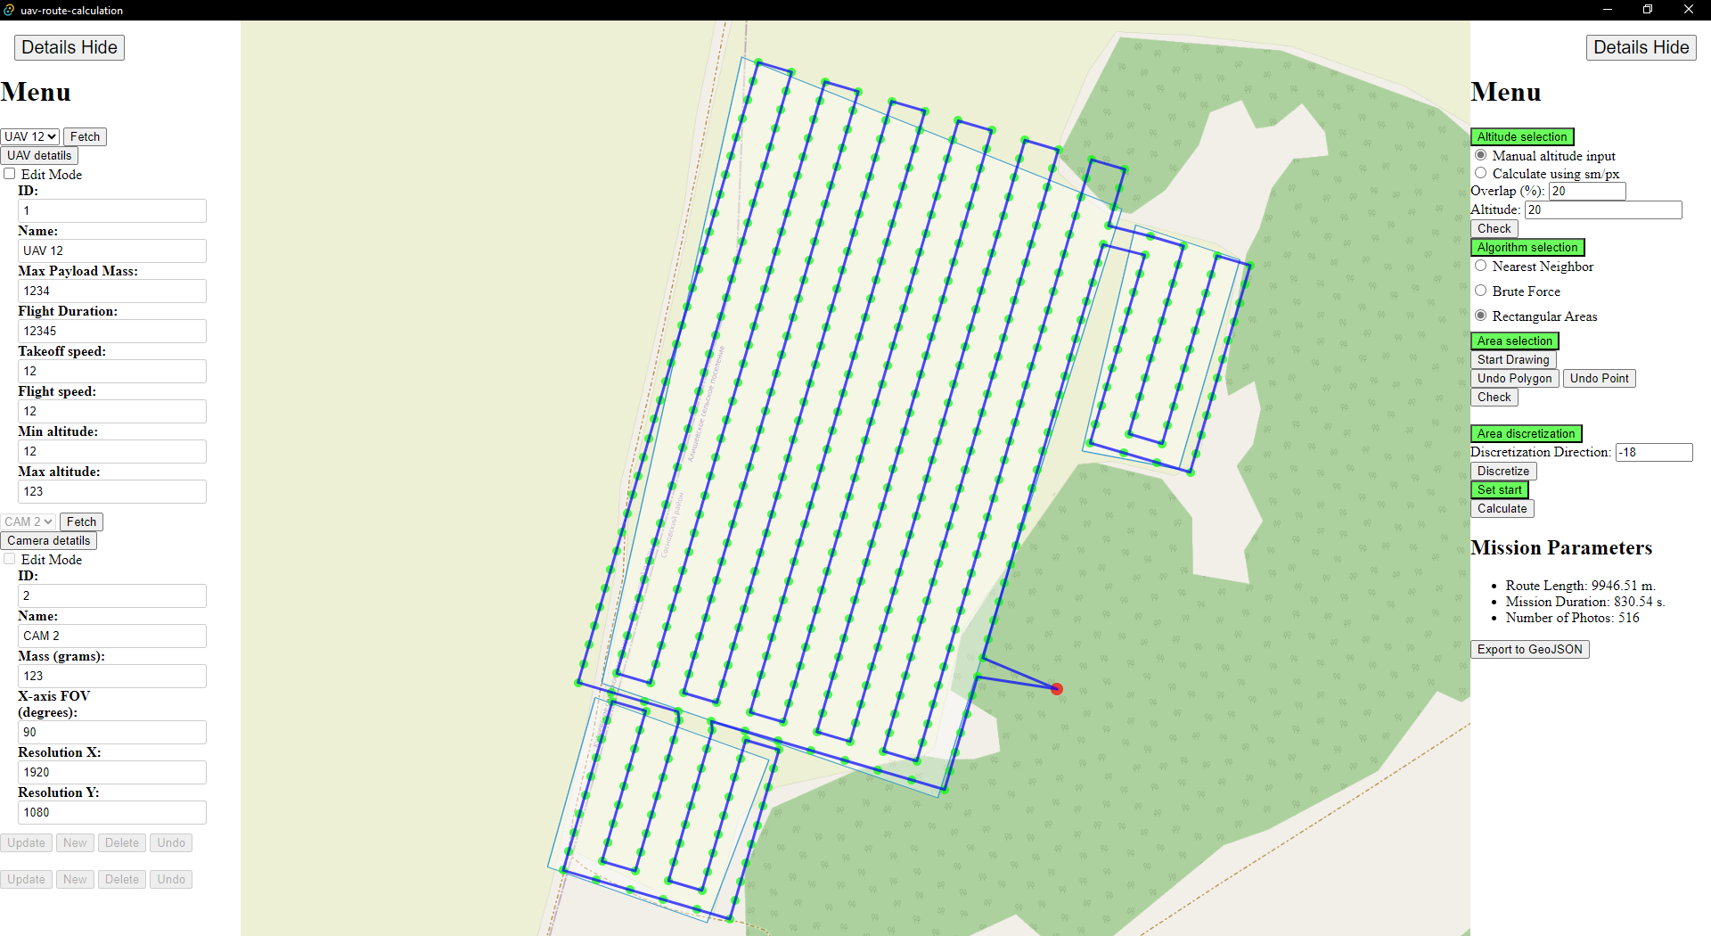
ИНТЕРФЕЙС СИСТЕМЫ

Slide 21
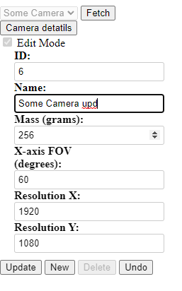
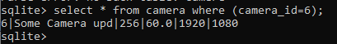
ТЕСТИРОВАНИЕ СИСТЕМЫ
Проведено 14 функциональных тестов системы.
Все тесты пройдены.
Тест 9: «Редактирование камеры»:
выбрать камеру;
включить режим редактирования;
изменить параметры камеры;
нажать кнопку "Update".
Тест 9 Пройден.

Slide 22
ПУБЛИКАЦИИ
Makarovskikh T., Panyukov A., Abotaleb M., Maksimova V., Dernova O., Raschupkin E. Optimal Route for Drone for Monitoring of Crop Yields. // Olenev N., Evtushenko Y., Jaćimović M., Khachay M., Malkova, V. (eds) Advances in Optimization and Applications. OPTIMA 2023. Communications in Computer and Information Science, Springer, Cham, 2023. – №1913. – 228–240 pp.

Slide 23
ОСНОВНЫЕ РЕЗУЛЬТАТЫ
Выполнен анализ предметной области и произведен обзор существующих решений.
Разработана базовая архитектура приложения.
Описаны алгоритмы, использующиеся в системе.
Выполнена реализация приложения.
Выполнено тестирование.

Slide 24
ПОДСЧЕТ СТРОК КОДА
Язык | Код | Комментарии | Пустые | Всего
Svelte | 1589 | 52 | 221 | 1811
Rust | 1083 | 44 | 145 | 1272
CSS | 344 | 0 | 61 | 408
TypeScript | 121 | 7 | 33 | 158

